Slide 1
2024
ZWY-180/79L斜巷履带式扒渣机
kuangan001

Slide 2




目录
contents
ZWY-180/79L斜巷履带式扒渣机简介
ZWY-180/79L斜巷履带式扒渣机特点
ZWY-180/79L斜巷履带式扒渣机技术参数
ZWY-180/79L斜巷履带式扒渣机用途

Slide 3
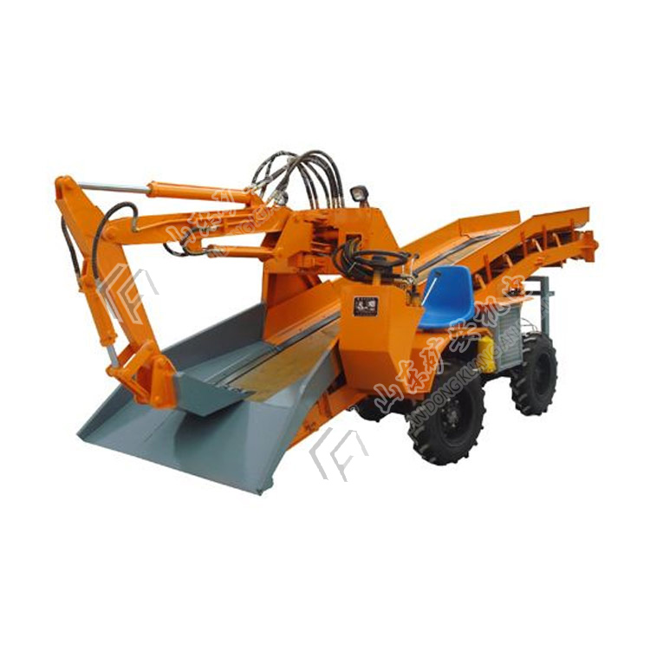
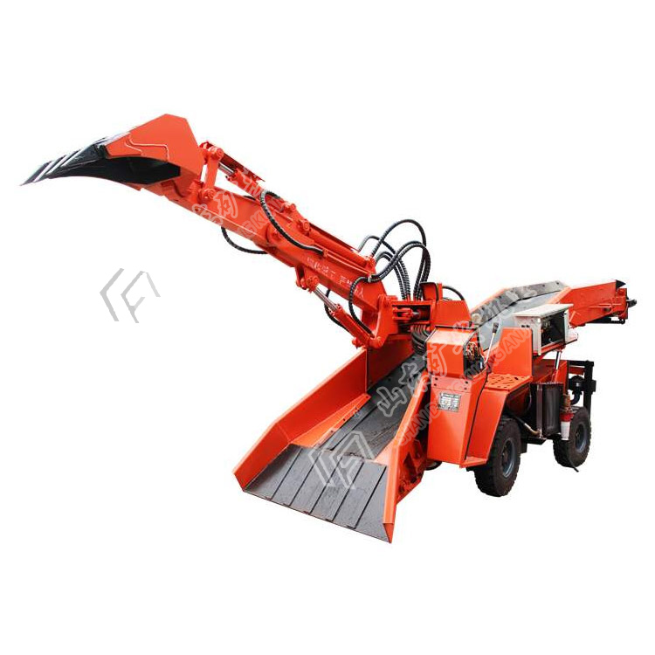
ZWY-180/79L斜巷履带式扒渣机

Slide 4


ZWY-180/79L斜巷履带式扒渣机简介
ZWY-180/79L斜巷履带式扒渣机介绍
ZWY-180/79L斜巷履带式扒渣机是一种连续生产的高效率出矿设备，主要用于矿山岩巷、半煤岩巷掘进，也可以用于引水洞、铁路隧道施工和国防洞窟施工中的装载作业，大大提高掘进速度，可适用于大型断面，坡度+20°~-32°的巷道。

Slide 5

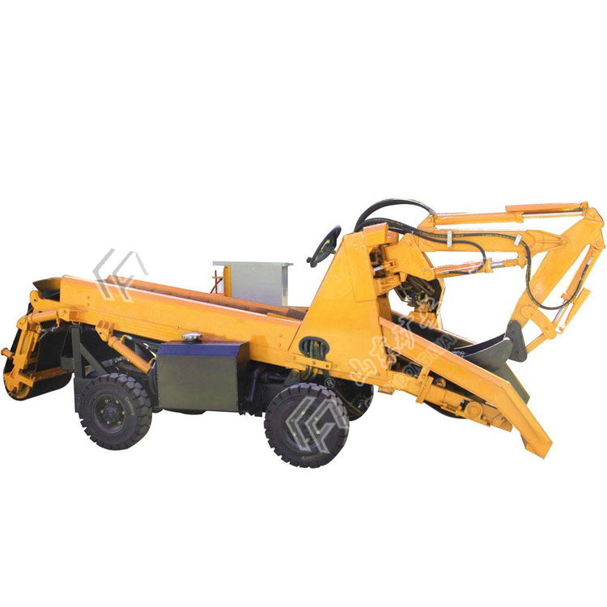

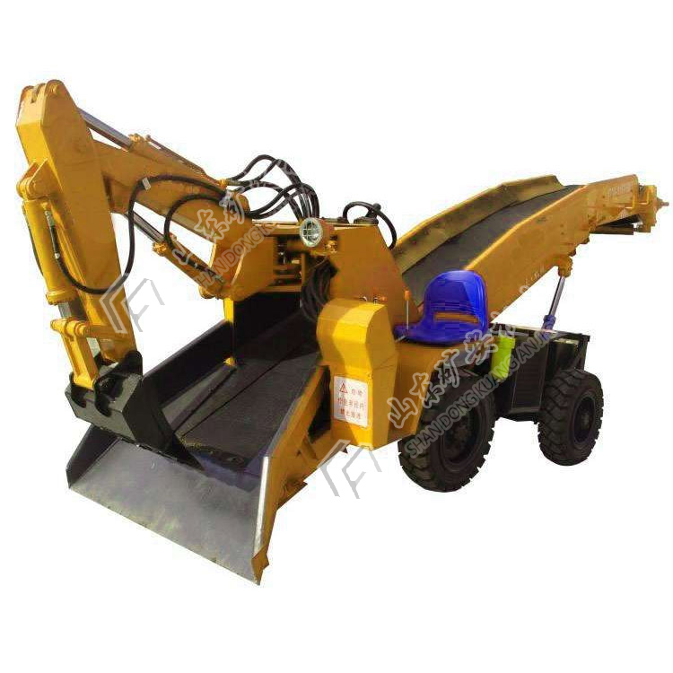
ZWY-180/79L斜巷履带式扒渣机

Slide 6
ZWY-180/79L斜巷履带式扒渣机特点
扒取力大，装载能力强。采用密封润滑式履带，张紧履带装置调节方便，使用寿命长；采用挖掘机专用斗齿坚固耐用，互换性好。
输送机从尾部能将岩石卸入自卸汽车、梭式矿车、侧卸式矿车、皮带机、箕斗等其它转载设备上去。
主要动作采用先导阀控制，肆零零捌捌陆零伍叁柒，操作轻松简便，安全舒适，机动灵活，爬坡能力强，工作平稳无冲击。
可以利用工作臂实现掌子面排险，全断面装岩，不留死角，不需人工辅助清理工作面。

Slide 7
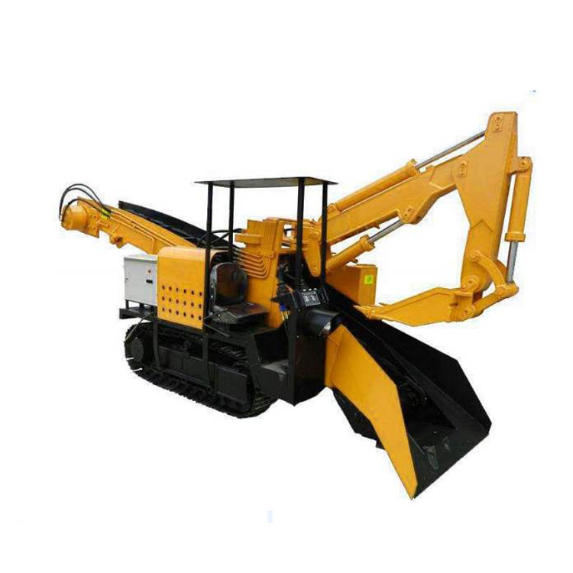
ZWY-180/79L斜巷履带式扒渣机技术参数
72%
型号 斜坡用履带式ZWY-180/79L
整机重量KG 21500
装载能力 m3/h 180
标准臂 短臂（可选）
38%
挖掘宽度mm 7030 5800
挖取距离mm 3000 2650
挖掘高度mm 4635 3100
挖掘深度mm 990 700
83%
刮板链速度m/min 44
刮板链运输机构形式 双链双驱
适用巷道坡度（o）≤32
zui 大工作压力mpa≤32
接地比压 mpa≤0.1
离地间隙 mm≤380(可加高)
总功率KW 79
操纵方式液控
履带内侧宽度mm 1350(可加宽)
60%

Slide 8
ZWY-180/79L斜巷履带式扒渣机用途
扒渣机
适用于隧洞挖掘装运，矿山工程，山东矿安机电有限公司 ，水利工程等工程的施工机械及中小断面引水洞，矿山出渣（矿）机械，煤矿专用履带式挖掘式装载机（扒渣机）主要用于一些生产做业空间狭窄的煤矿、磷矿、铁矿、金属非金属矿等隧洞、矿山的石土料采集及输送装车施工。
用途

Slide 9
谢谢观看

